Slide 1

数据结构（C语言版）（第2版）
练习
串、数组和广义表

Slide 2
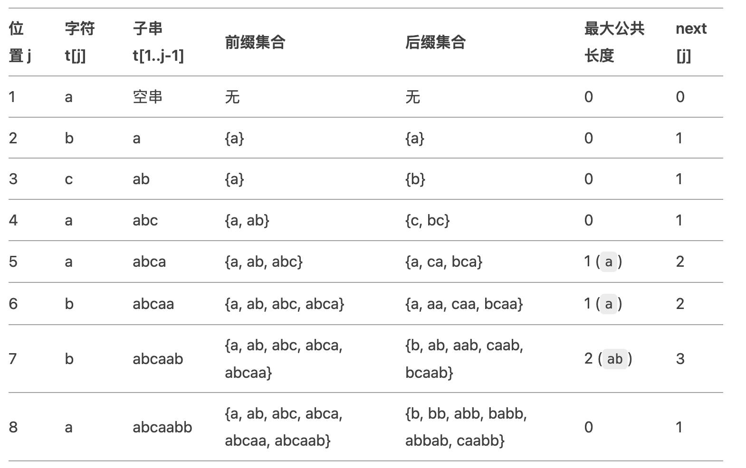
P109习题2.1
表格说明：
位置 j：模式串中字符的位置（从 1 开始）。
子串 t[1..j-1]：当前字符左侧的子串。
前缀集合：子串的所有非空且不包含最后一个字符的前缀。
后缀集合：子串的所有非空且不包含第一个字符的后缀。
最大公共长度：前缀和后缀的最长公共部分的长度（即 k-1，对应 next[j] = k）。

Slide 3
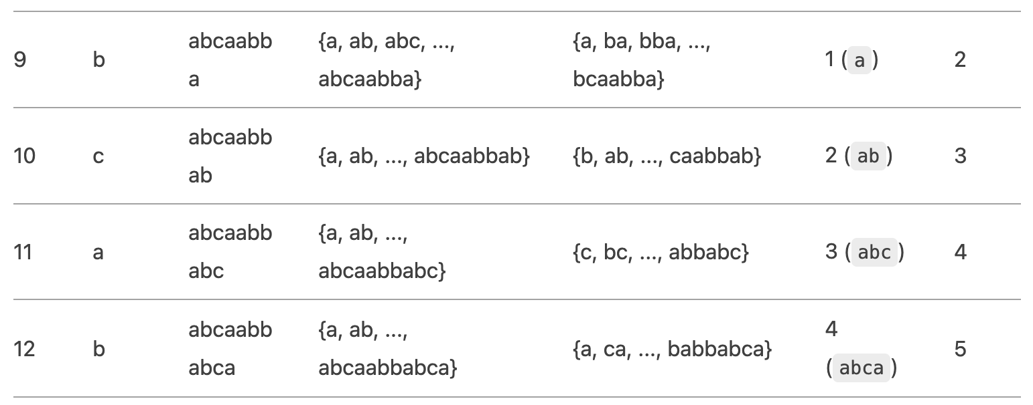
P109习题2.1
关键步骤解析：
位置 j=7：
子串 t[1..6] = 'abcaab'。
前缀集合：a, ab, abc, abca, abcaa。
后缀集合：b, ab, aab, caab, bcaab。
最大公共部分为 ab（长度 2），故 next[7] = 3。
位置 j=11：
子串 t[1..10] = 'abcaabbabc'。
前缀和后缀的最长公共部分为 abc（长度 3），故 next[11] = 4。
位置 j=12：
子串 t[1..11] = 'abcaabbabca'。
前缀和后缀的最长公共部分为 abca（长度 4），故 next[12] = 5。

Slide 4
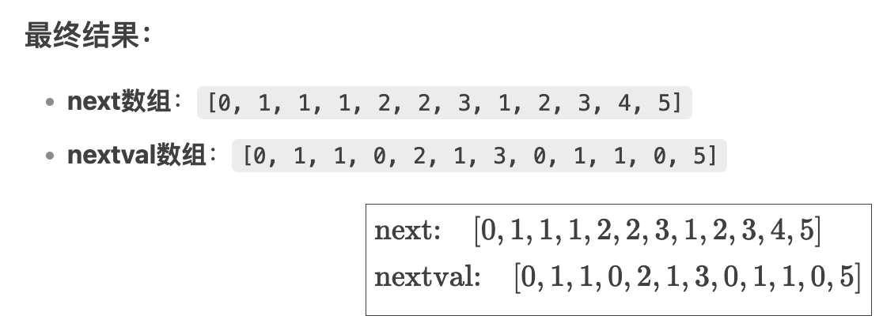
P109习题2.1

Slide 5
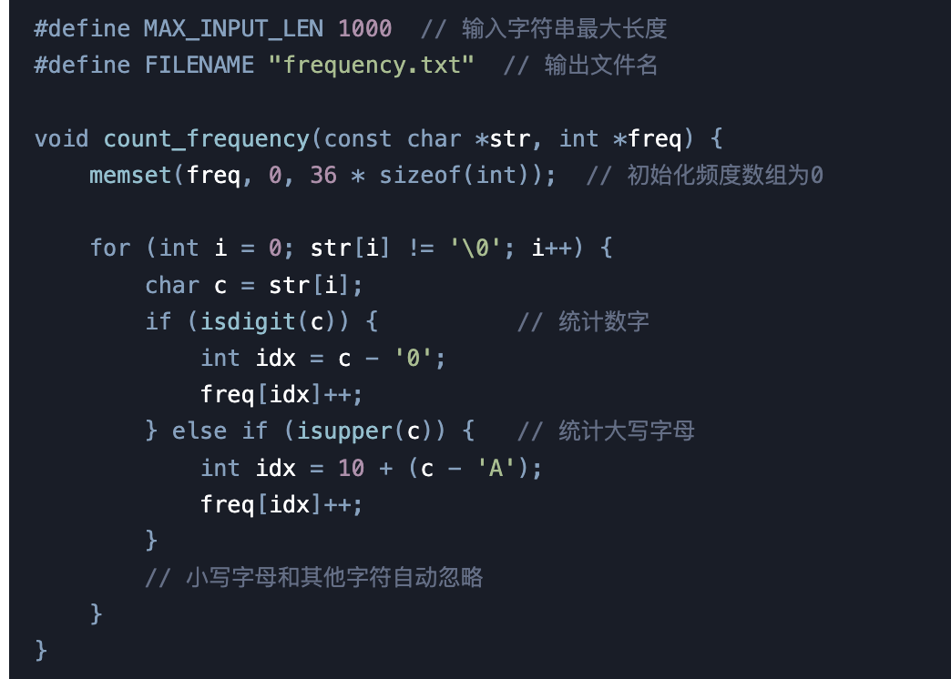
P109习题3.1
（1）写一个算法统计在输入字符串中各个不同字符出现的频度并将结果存入文件（字符串中的合法字符为A-Z这26个字母和0-9这10个数字）。

Slide 6
P109习题3.1
（1）写一个算法统计在输入字符串中各个不同字符出现的频度并将结果存入文件（字符串中的合法字符为A-Z这26个字母和0-9这10个数字）。
答： 由于字母共26个，加上数字符号10个共36个，所以设一长36的整型数组，前10个分量存放数字字符出现的次数，余下存放字母出现的次数。从字符串中读出数字字符时，字符的ASCII代码值减去数字字符 ‘0’的ASCII代码值，得出其数值(0..9)，字母的ASCII代码值减去字符‘A’的ASCII代码值加上10，存入其数组的对应下标分量中。遇其它符号不作处理，直至输入字符串结束。

Slide 7
P109习题3.1
（1）写一个算法统计在输入字符串中各个不同字符出现的频度并将结果存入文件（字符串中的合法字符为A-Z这26个字母和0-9这10个数字）。
答： 1. 初始化一个大小为36的整型数组，初始化为0。索引0-9对应数字0-9，10-35对应字母A-Z。
2. 读取输入的字符串，可以使用fgets函数，从stdin读取，或者通过其他方式。
3. 遍历字符串中的每个字符，直到遇到'\0'结束符。
4. 对于每个字符，检查是否为数字或大写字母：
- 如果是数字（'0'-'9'）：对应的索引是字符减去'0'，然后在该索引处计数器加1。
- 如果是大写字母（'A'-'Z'）：对应的索引是字符减去'A'再加上10，计数器加1。
- 如果是小写字母（'a'-'z'）：根据题目要求是否处理，可能需要忽略或者转换为大写后再处理。但题目中合法字符是A-Z，所以可能应该忽略小写字母。
- 其他字符忽略。
5. 统计完成后，将结果写入文件。例如，遍历数组的前10个元素（数字）和后26个元素（字母），如果计数大于0，则写入字符和次数。

